Slide 1

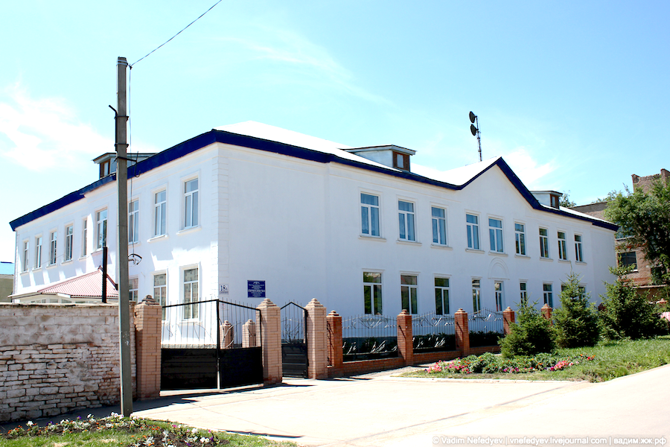
ПОСЕЩЕНИЕ И АНАЛИЗ УРОКА
КАК ФОРМА ОЦЕНКИ КАЧЕСТВА
ОБРАЗОВАТЕЛЬНОГО ПРОЦЕССА

Slide 2
ОБРАЗОВАНИЕ – ВАЖНЕЙШЕЕ ИЗ ЗЕМНЫХ БЛАГ, ЕСЛИ ОНО НАИВЫСШЕГО КАЧЕСТВА.
В ПРОТИВНОМ СЛУЧАЕ ОНО СОВЕРШЕННО БЕСПОЛЕЗНО.
Р. Киплинг
ПОСЕЩЕНИЕ
И АНАЛИЗ УРОКОВ
МЕТОДИЧЕСКАЯ РАБОТА
МЕТОДИЧЕСКИЕ НЕДЕЛИ
ШКОЛЬНЫЕ МЕТОДИЧЕСКИЕ ОБЪЕДИНЕНИЯ
ПОЛОЖЕНИЕ
О ПОСЕЩЕНИИО ПОСЕЩЕНИИ УЧЕБНЫХ ЗАНЯТИЙ АДМИНИСТРАЦИЕЙ ГИМНАЗИИ
И ИНЫМИ УЧАСТНИКАМИ ОБРАЗОВАТЕЛЬНОГО ПРОЦЕССА
ВНУТРИШКОЛЬНЫЙ КОНТРОЛЬ

Slide 3
ПОДГОТОВКА К ПОСЕЩЕНИЮ УРОКА
ОЗНАКОМИТЬСЯ С АНАЛИЗОМ РАНЕЕ ПОСЕЩЁННЫХ УРОКОВ УЧИТЕЛЯ
ПРОСМОТРЕТЬ КАЛЕНДАРНО-ТЕМАТИЧЕСКИЙ ПЛАН И ОЗНАКОМИТЬСЯ С СООТВЕТСТВУЮЩИМ РАЗДЕЛОМ ПРОГРАММЫ
ОПРЕДЕЛИТЬ ЦЕЛЬ ПОСЕЩЕНИЯ УРОКА
ВЫБРАТЬ ОБЪЕКТ ДЛЯ ИЗУЧЕНИЯ

Slide 4
ОБЪЕКТЫ КОНТРОЛЯ
ДЕЯТЕЛЬНОСТЬ
ПЕДАГОГА
ОБРАЗОВАТЕЛЬНЫЙ
ПРОЦЕСС
ВИДЫ КОНТРОЛЯ
ПЕРСОНАЛЬНЫЙ
КЛАССНО-ОБОБЩАЮЩИЙ
ОБЗОРНЫЙ
ТЕМАТИЧЕСКИЙ
ФРОНТАЛЬНЫЙ
ФРОНТАЛЬНЫЙ

Slide 5
АЛГОРИТМ ОРГАНИЗАЦИИ ДЕЯТЕЛЬНОСТИ
ПО ПОСЕЩЕНИЮ И АНАЛИЗУ УРОКОВ
ОПРЕДЕЛЕНИЕ ЗАДАЧ ПОСЕЩЕНИЯ УРОКОВ
ПОДБОР ИЛИ РАЗРАБОТКА КАРТЫ АНАЛИЗА УРОКА, СОЗДАНИЕ КРАТКИХ МЕТОДИЧЕСКИХ РАЗРАБОТОК ПО ПОДГОТОВКЕ К УРОКУ
ПРЕДСТАВЛЕНИЕ УЧИТЕЛЮ КАРТЫ АНАЛИЗА УРОКА И МЕТОДИЧЕСКИХ РАЗРАБОТОК
ПОСЕЩЕНИЕ И АНАЛИЗ УРОКА НА ОСНОВЕ АНАЛИТИЧЕСКОЙ КАРТЫ
ПОДГОТОВКА АНАЛИТИЧЕСКОЙ СПРАВКИ С ОБОБЩЕННЫМИ ВЫВОДАМИ ПО УРОКАМ ДЛЯ СОВЕЩАНИЯ ПО РЕЗУЛЬТАТАМ КОНТРОЛЯ

Slide 6
ОПРЕДЕЛЕНИЕ ЗАДАЧ ПОСЕЩЕНИЯ УРОКА
ЦЕЛЬ: АНАЛИЗ ПРИЕМОВ И ФОРМ ОРГАНИЗАЦИИ УЧЕБНО_ВОСПИТАТЕЛЬНОГО ПРОЦЕССА В ПЕРИОД АДАПТАЦИИ 5-КЛАССНИКОВ К ОБУЧЕНИЮ НА УРОВНЕ ОСНОВНОГО ОБЩЕГО ОБРАЗОВАНИЯ С ПОЗИЦИИ ПРИНЦИПОВ ПРЕЕМСТВЕННОСТИ
ЗАДАЧА: ОЦЕНИТЬ СТЕПЕНЬ ОВЛАДЕНИЯ УЧИТЕЛЯМИ СИСТЕМНО - ДЕЯТЕЛЬНОСТНЫМ ПОДХОДОМ К ОРГАНИЗАЦИИ УРОКА И СООТВЕТСТВИЕ УРОКА АДАПТАЦИОННОМУ ПЕРИОДУ
ЦЕЛЬ: АНАЛИЗ РАБОТЫ УЧИТЕЛЯ ПО РАЗВИТИЮ МАТЕМАТИЧЕСКОЙ
И ЕСТЕСТВЕННОНАУЧНОЙ ГРАМОТНОСТИ
ЗАДАЧА: ПРОАНАЛИЗИРОВАТЬ ПРИЕМЫ РАЗВИТИЯ МАТЕМАТИЧЕСКОЙ
И ЕСТЕСТВЕННОНАУЧНОЙ ГРАМОТНОСТИ НА УРОКЕ
ЦЕЛЬ: АНАЛИЗ ПРИЕМОВ ФОРМИРОВАНИЯ ПРЕДМЕТНЫХ И МЕТАПРЕДМЕТНЫХ КОМПЕТЕНЦИЙ ОБУЧАЮЩИХСЯ
ЗАДАЧА: ПРОАНАЛИЗИРОВАТЬ ОРГАНИЗАЦИЮ УРОКА С ПОЗИЦИИ ФОРМИРОВАНИЯ ПРЕДМЕТНЫХ И МЕТАПРЕДМЕТНЫХ КОМПЕТЕНЦИЙ

Slide 7
II ЭТАП. ПОСЕЩЕНИЕ УРОКА, ФИКСАЦИЯ ЕГО ХОДА
ВИДЫ ЗАПИСИ УРОКА
ПОЛНАЯ
ВЫБОРОЧНАЯ
КРАТКАЯ
ИСПОЛЬЗУЕТСЯ:
- ПРИ ЗНАКОМСТВЕ С РАБОТОЙ НОВОГО УЧИТЕЛЯ;
- ИЗУЧЕНИИ И ОБОБЩЕНИИ ИНТЕРЕСНОГО ПЕДАГОГИЧЕСКОГО ОПЫТА;
-НЕОБХОДИМОСТИ ОКАЗАНИЯ МЕТОДИЧЕСКОЙ ПОМОЩИ.
ОСУЩЕСТВЛЯЕТСЯ ПОСЛЕ ДЛИТЕЛЬНОГО ИЗУЧЕНИЯ СИСТЕМЫ РАБОТЫ УЧИТЕЛЯ С ЦЕЛЬЮ ПРОВЕРКИ РЕАЛИЗАЦИИ ДАННЫХ ЕМУ РЕКОМЕНДАЦИЙ
ПРОИЗВОДИТСЯ ПРИ НАБЛЮДЕНИИ ЗА КАКОЙ-ЛИБО ОДНОЙ СТОРОНОЙ УРОКА С УСЛОВИЕМ КРАТКОЙ ФИКСАЦИИ СОДЕРЖАНИЯ ВСЕГО УРОКА

Slide 8
III ЭТАП. АНАЛИЗ УРОКА
ПОД ПЕДАГОГИЧЕСКИМ АНАЛИЗОМ ПОНИМАЕТСЯ ФУНКЦИЯ УПРАВЛЕНИЯ ПО ИЗУЧЕНИЮ ТЕНДЕНЦИИ РАЗВИТИЯ НА ОБЪЕКТИВНУЮ ОЦЕНКУ РЕЗУЛЬТАТОВ ПЕДАГОГИЧЕСКОГО ПРОЦЕССА И УПОРЯДОЧЕНИЮ СИСТЕМЫ ИЛИ ПЕРЕВОДА ЕЕ В БОЛЕЕ ВЫСОКОКАЧЕСТВЕННОЕ СОСТОЯНИЕ
САМОАНАЛИЗ УРОКА УЧИТЕЛЕМ
АНАЛИЗ УРОКА ПОСЕЩАЮЩИМ
АСПЕКТНЫЙ АНАЛИЗ НАПРАВЛЕН НА ИЗУЧЕНИЕ КАКОГО-ЛИБО ОДНОГО АСПЕКТА УРОКА (ИСПОЛЬЗОВАНИЯ СРЕДСТВ НАГЛЯДНОСТИ ДЛЯ РАЗВИТИЯ ПОЗНАВАТЕЛЬНОЙ АКТИВНОСТИ УЧАЩИХСЯ; СИСТЕМЫ РАБОТЫ УЧИТЕЛЯ ПРИ ПРОВЕРКЕ ДОМАШНЕГО ЗАДАНИЯ; ИСПОЛЬЗОВАНИЯ УЧИТЕЛЕМ ГРУППОВОЙ РАБОТЫ УЧАЩИХСЯ НА УРОКЕ)
РАЗВЕРНУТЫЙ ПЕДАГОГИЧЕСКИЙ АНАЛИЗ УРОКА - ДЕТАЛЬНОЕ ВЫДЕЛЕНИЕ И ОБСУЖДЕНИЕ ВСЕХ МОМЕНТОВ УРОКА КАК ЕДИНОГО ЦЕЛОГО: ОПРЕДЕЛЕНИЕ ВОСПИТАТЕЛЬНЫХ, ДИДАКТИЧЕСКИХ, ПСИХОЛОГИЧЕСКИХ, САНИТАРНО-ГИГИЕНИЧЕСКИХ ТРЕБОВАНИЙ К УРОКУ
КРАТКИЙ АНАЛИЗ УРОКА ТРЕБУЕТ ОБЪЕКТИВНОГО ИЗЛОЖЕНИЯ ПРЕДЛОЖЕНИЙ И РЕКОМЕНДАЦИЙ

Slide 9

ПОСТРОЕНИЕ МОДЕЛИ АНАЛИЗА УРОКА
СТРУКТУРНЫЕ ЭЛЕМЕНТЫ СИСТЕМЫ
ЭЛЕМЕНТЫ СОДЕРЖАНИЯ
ВИДЫ ДЕЯТЕЛЬНОСТИ

Slide 10
4 ЭТАП. РЕКОМЕНДАЦИИ УЧИТЕЛЮ ПО СОВЕРШЕНСТВОВАНИЮ
ОБРАЗОВАТЕЛЬНОГО ПРОЦЕССА
ЭЛЕМЕНТЫ ИТОГОВОГО ОЦЕНОЧНОГО СУЖДЕНИЯ:
1. ОЦЕНКА САМОАНАЛИЗА УРОКА УЧИТЕЛЕМ
3. АРГУМЕНТИРОВАННАЯ ХАРАКТЕРИСТИКА ДОСТОИНСТВ УРОКА: ЭЛЕМЕНТЫ ТВОРЧЕСТВА, НАХОДКИ, РЕЗУЛЬТАТИВНОСТЬ
2. ОБЩАЯ ОЦЕНКА ДОСТИЖЕНИЯ ПОСТАВЛЕННОЙ НА УРОКЕ ЦЕЛИ
4. НЕДОСТАТКИ УРОКА, ДИАГНОСТИКА ПРИЧИН НЕДОСТАТКОВ, КОНКРЕТНЫЕ ПРЕДЛОЖЕНИЯ ПО ИХ УСТРАНЕНИЮ
РЕКОМЕНДАЦИИ ПО САМООБРАЗОВАНИЮ НА ОСНОВЕ ВЫВОДОВ И ПРЕДЛОЖЕНИЙ, ОПРЕДЕЛЕНИЕ СРОКОВ ПОВТОРНОГО АНАЛИЗА

Slide 11

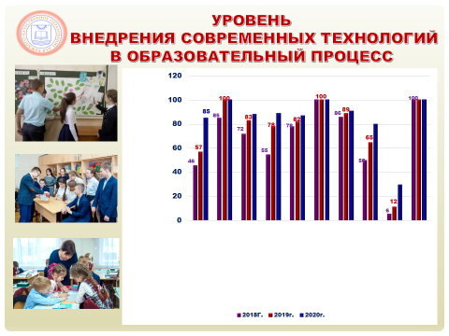
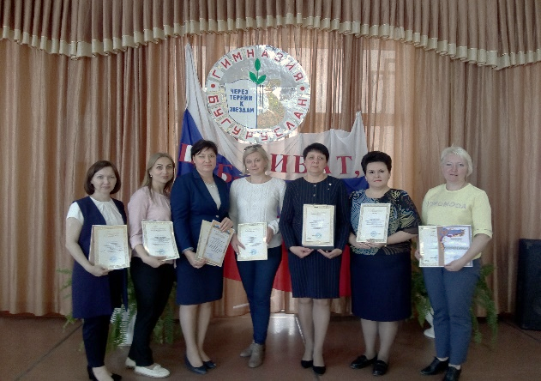
КАЧЕСТВНННЫЕ ПОКАЗАТЕЛИ

Slide 12
ИНТЕРНЕТ - РЕСУРСЫ
https://znanio.ru/media/vse-materialy-po-analizu-uroka-i-poseschennogo-meropriyatiya-2517232
https://урок.рф/library/metodicheskie_rekomendatcii_dlya_posesheniya_zanyatiya_125304.html
https://upr.1sept.ru/article.php?ID=200701910
https://infopedia.su/19x9d73.html
http://43.ucoz.ru/FGOS/Metodichki/analiz_i_samoanaliz_uroka.pdf
https://www.informio.ru/publications/id241/Analiz-uroka
https://ped-kopilka.ru/sovremenyi-urok/analiz-uroka-vidy-analiza-uroka.html
https://pedagogru.ru/педагогический-анализ-урока/
https://intolimp.org/publication/liektsiia-dlia-piedaghoghov-piedaghoghichieskii-analiz.html

